Slide 1
Projektiranje informacijskih sustava
Petar Šimović, Luka Blažević

Slide 2
PROJEKT – OPG
1.
Opis projekta

Slide 3
KORIŠTENE TEHNOLOGIJE:
Laravel PHP,
Javascript,
MySql,
Bootstrap,
Tailwind css

Slide 4
Opis projekta - OPG
Sustav pruža rješenje za reklamiranje OPG proizvoda. Korisniku pruža uslugu kreiranja vlastitog računa, postavljanje proizvoda te pregled proizvoda.

Slide 5
Opis projekta - OPG
Korisnici
Gost
OPG korisnik
Administrator

Slide 6
Opis projekta - OPG
Funkcionalnosti:
Prijava i odjava OPG korisnika putem registriranog korisničkog imena i lozinke ili s podacima dodijeljenim od strane administratora;
Dodavanje novih proizvoda od strane OPG korisnika - (svaki proizvod pripada već unaprijed definiranoj kategoriji hrane, korisnik dodaje jednu sliku uz proizvod te ostale informacije - cijena i sl.;

Slide 7
Opis projekta - OPG
Prikaz podataka o pojedinom OPG korisniku - za potrebe web posjetitelja, kratki info, lokalitet, kontakt podaci, email i broj telefona i sl.;
Pretraga određenog proizvoda po ključnoj riječi - za web posjetitelja;
Dodavanje novih OPG korisnika – od strane administratora sustava.
CRUD nad svim podacima od strane administratora sustava

Slide 8
PROJEKT – OPG
2.
DIZAJN

Slide 9
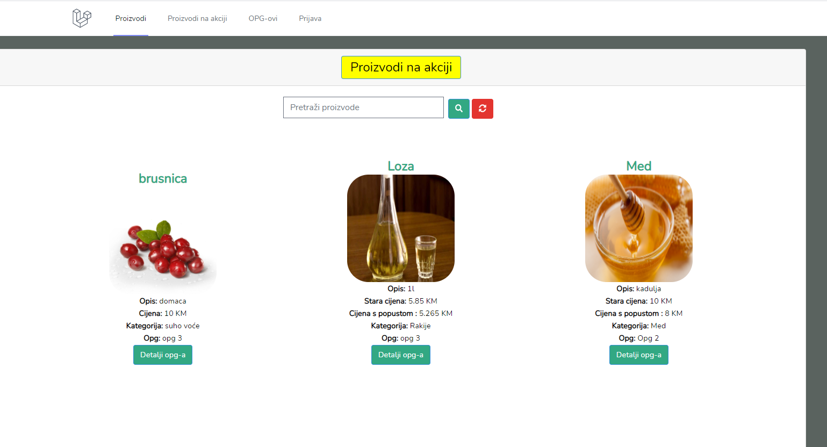
DESKTOP PRIMJER
bootstrap

Slide 10


Budućnost aplikacije
Mogućnost kupovine proizvoda
Mogućnost dostave proizvoda
Mogućnost razmjene poruka između korisnika
Više vrsta filtriranja

Slide 11
HVALA NA
PAŽNJI

